Slide 1



ОАО «Уфимское
моторостроительное производственное объединение»,
г. Уфа
Реализация I этапа организации серийного производства
Полых широкохордных вентиляторных лопаток
3.1.1

Slide 2
Цель Проекта внедрения
Цель проекта:
реализация I этапа выполнения полного комплекса работ по организации серийного производства Полых Широкохордных Вентиляторных Лопаток (ПШХВЛ) с осуществлением перехода на новые технологии с созданием нормативной базы новых производственных процессов, системы документов информационно их поддерживающих с достижением запланированных производственных показателей.
сокращение циклов производства;
повышение качества изделий;
сокращение затрат на производство на основе внедрения прогрессивного
технологического оборудования и режущего инструмента.
Задачи проекта:
Исходные данные:*
Техническое задание на проект;
Заданная номенклатура деталей, подлежащая к переводу на новые технологии в зоне ответственности проекта;
Конструкторская документация на детали внедрения;
Существующие технологические процессы изготовления деталей внедрения;
Режим работы предприятия трехсменный – годовой фонд времени работы единицы оборудования – 6 000 час.\год;
Эффективный годовой фонд времени работы единицы оборудования – 5 600час.\год;
Часовой норматив заработной платы основных работ;
Норматив цеховых накладных расходов к ФЗП;
Цена 1 кВт час электроэнергии;
Коэффициент загрузки оборудования не более 0,85;

Slide 3
Работы по Проекту внедрения
Проектной группой, организованной из ведущих специалистов подразделений СОЛВЕР и специалистов ОАО «УМПО» в процессе реализации Проекта внедрения выполнены следующие работы:
проведена технологическая подготовка производства – разработка технологического процесса изготовления лопатки ПШХВЛ, разработка управляющих программ, разработка и отработка постпроцессоров, проектирование и изготовление специальной оснастки и инструмента ;
проведена пуско-наладка и ввод в эксплуатацию поставленного оборудования;
проведено обучение специалистов предприятия приемам работы на поставленном оборудовании;
проведена отработка технологических процессов и управляющих программ механической обработки деталей ПШХВЛ;
изготовлена и сдана партия лопаток ПШХВЛ;
по результатам отработки технологических процессов изготовления детали ПШХВЛ разработаны нормативные базы на процессы подготовки производства и производства:
индивидуальные документы;
стандартные документы;
информационные документы;
разработана и установлена система производственного ассистирования, реализованная при помощи программно-аппаратного комплекса «IMPA - киоск»
проведено обучение специалистов предприятия работе на интерактивных «IMPA–киосках», а также методам поддержания актуальной нормативной базы;
проведен технико-экономический анализ эффективности внедрения новых производственных процессов;
разработаны организационно-технические мероприятия по развитию подготовки производства и производства;
оформлена отчётная документация по Проекту внедрения.
При выполнении работ совместной проектной группой использовалась методология сквозной технологической подготовки производства.

Slide 4
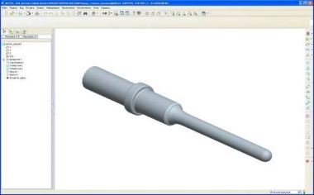
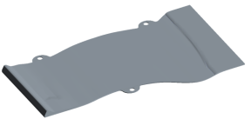

Основные результаты внедрения деталей
Проведены работы:
разработана математическая модель детали с применением программного обеспечения Creo;
совместной проектной группой разработан технологический процесс изготовления детали;
разработаны управляющие программы с применением программного обеспечения NX;
отработаны технологические режимы по всем переходам;
деталь обработана и проверена ОТК;
оформлен технологический процесс;
Тшт. обработки составило Х час.*;
Тшт. по заменяемым операциям существующей технологии сокращено в 7,6 раза;
Общее количество операций сокращено с 34 до 25 (по заменяемым операциям с 13 до 7).
«Спинка»
Существующий технологический процесс |  |  | Внедренный технологический процесс
№ оп. | Наименование операции | Тшт, час* | № оп. | Наименование операции | Оборудование | Тшт, час*
005 | Фрезерная | - | 005 | Гидроабразивная резка | Flow Mach 2 | -
010 | Сверлильная | - | 010 | Слесарная |  | -
015 | Слесарная |  | 015 | Фрезерная ЧПУ | MATSUURA RA-4G | -
020 | Токарно-карусельная | - | 020 | Слесарная |  | -
025 | Слесарная | - | 025 | Фрезерная ЧПУ | MATSUURA RA-4G | -
030 | Токарно-карусельная | - | 030 | Слесарная |  | -
035 | Слесарная |  | 035 | Промывочная |  | -
040 | Токарно-карусельная | - | 040 | Слесарная |  | -
045 | Слесарная | - | 045 | Термообработка |  | -
050 | Токарно-карусельная | - | 050 | Слесарная |  | -
055 | Слесарная | - | 055 | Гидроабразивная резка | Flow Mach 2 | -
060 | Промывочная | - | 060 | Маркировка |  | -
065 | Слесарная | - | 065 | Слесарная |  | -
070 | Термообработка | - | 070 | Шлифовальная | ОКАМОТО АСС-2860ЕХ | -
075 | Слесарная | - | 075 | Слесарная |  | -
080 | Расточная | - | 080 | Сверлильная |  | -
085 | Слесарная | - | 085 | Фрезерная ЧПУ | MATSUURA RA-4G | -
090 | Гидроабразивная резка | - | 090 | Слесарная |  | -
095 | Маркировка | - | 095 | Фрезерная ЧПУ | MATSUURA RA-4G | -
100 | Слесарная | - | 100 | Слесарная |  | -
105 | Шлифовальная | - | 105 | Маркировка |  | -
110 | Слесарная | - | 110 | Контрольная (ЛЮМ) |  | -
115 | Сверлильная | - | 115 | Комплектование |  | -
120 | Фрезерная | - | 120 | Полировка |  | -
125 | Слесарная | - | 125 | Протирка |  | -
130 | Фрезерная | - |  |  |  | -
135 | Слесарная | - |  |  |  | -
140 | Фрезерная | - |  |  |  | -
145 | Слесарная | - |  |  |  | -
150 | Маркировка | - |  |  |  | -
155 | Контрольная (ЛЮМ) | - |  |  |  | -
160 | Комплектование | - |  |  |  | -
165 | Полировка | - |  |  |  | -
170 | Протирка | - |  |  |  | -
Итого по заменяемым операциям, час. |  | - | Итого по заменяемым операциям, час. |  |  | -
«Корыто»
Общее снижение трудоемкости по заменяемым операциям составило
в 7,6 раза
* Примечание: по соглашению с Заказчиком некоторые количественные значения скрыты

Slide 5
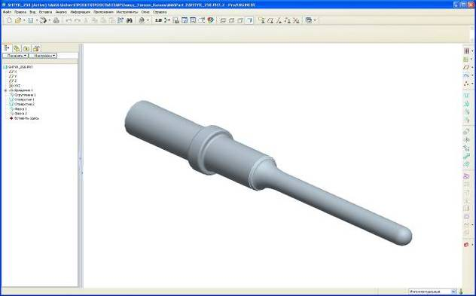
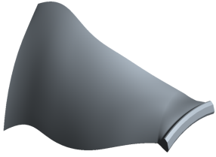
Основные результаты внедрения деталей
Проведены работы:
разработана математическая модель детали с применением программного обеспечения Creo;
совместной проектной группой разработан технологический процесс изготовления детали;
разработаны управляющие программы с применением программного обеспечения NX;
отработаны технологические режимы по всем переходам;
деталь обработана и проверена ОТК;
Тшт. обработки составило Х час.*;
Тшт. по заменяемым операциям существующей технологии сокращено в 7,0 раз;
Общее количество операций сокращено с 39 до 25 (по заменяемым операциям с 14 до 2).
«ПШХВЛ»
Существующий технологический процесс |  |  | Внедренный технологический процесс
№ оп. | Наименование операции | Тшт, час | № оп. | Наименование операции | Оборудование | Тшт, час
005 | Комплектование | - | 005 | Комплектование |  | -
010 | Рентгенконтроль | - | 010 | Рентгенконтроль |  | -
015 | Контроль | - | 015 | Контроль |  | -
020 | Фрезерная ЧПУ | - | 020 | Измерение толщины стенок |  | -
025 | Фрезерная ЧПУ | - | 025 | Фрезерная ЧПУ | MATSUURA H. Plus - 800 | -
030 | Фрезерная ЧПУ | - | 030 | Фрезерная ЧПУ | MATSUURA МАМ72-100Н | -
035 | Промывка | - | 035 | Слесарная |  | -
040 | Контрольная (ATOS) | - | 040 | Промывка |  | -
045 | Разметочная | - | 045 | Рентгенконтроль |  | -
050 | Фрезерная | - | 050 | Маркировка |  | -
055 | Фрезерная | - | 055 | Полировальная профиля пера, трактовой пов-ти, кромок. | MTS-1600-500-6NC | -
060 | Слесарная | - | 060 | Промывка |  | -
065 | Маркировка | - | 065 | Травление |  | -
070 | Промывка | - | 070 | Полировка |  | -
075 | Контроль | - | 075 | Промывка |  | -
080 | Фрезерная | - | 080 | ЛЮМ1-ОВ |  | -
085 | Слесарная | - | 085 | Контрольная (ATOS) |  | -
090 | Фрезерная | - | 090 | Полировальная |  | -
095 | Слесарная | - | 095 | Контрольная (опред. стат. момента) |  | -
100 | Промывка | - | 100 | Маркировка |  | -
105 | Рентгенконтроль | - | 105 | Полировальная |  | -
110 | Маркировка | - | 110 | Серебрение |  | -
115 | Слесарная | - | 115 | Контроль УЗК (кромок пера) |  | -
120 | Слесарная | - | 120 | Контроль акустической микроскопии |  | -
125 | Полировальная | - | 125 | Комплектование |  | -
130 | Промывка | - |  |  |  | -
135 | Травление | - |  |  |  | -
140 | Полировка | - |  |  |  | -
145 | Промывка | - |  |  |  | -
150 | ЛЮМ1-ОВ | - |  |  |  | -
155 | Контрольная (ATOS) | - |  |  |  | -
160 | Полировальная | - |  |  |  | -
165 | Контрольная (опред. стат. момента) | - |  |  |  | -
170 | Маркировка | - |  |  |  | -
175 | Полировальная | - |  |  |  | -
180 | Серебрение | - |  |  |  | -
185 | Контроль УЗК (кромок пера) | - |  |  |  | -
190 | Контроль акустической микроскопии | - |  |  |  | -
195 | Комплектование | - |  |  |  | -
Итого по заменяемым операциям, час. |  | - | Итого по заменяемым операциям, час. |  |  | -
Общее снижение трудоемкости по заменяемым операциям составило
в 7 раз
* Примечание: по соглашению с Заказчиком некоторые количественные значения скрыты

Slide 6
Выводы
По результатам выполненных работ можно сделать вывод, что применение новых технологий, базирующихся на высокотехнологическом оборудовании с ЧПУ и высокопроизводительном инструменте, позволило достичь на предприятии ОАО «УМПО» цели Проекта внедрения – реализация I этапа выполнения полного комплекса работ по организации серийного производства Полых Широкохордных Вентиляторных Лопаток (ПШХВЛ) с осуществлением перехода на новые технологии с созданием нормативной базы новых производственных процессов, системы документов информационно их поддерживающих с достижением запланированных производственных показателей, обеспечивающих решение следующих задач:
Повышение качества изделий за счет:
• устойчивой повторяемости размеров деталей;
• концентрации операций на одном станке, которая обеспечивает высокую стабильность и качество взаимного расположения поверхностей и конструктивных элементов деталей.
2. Сокращение циклов производства деталей за счет:
сокращения времени на обработку годовой программы деталей*, что обеспечивает рост годовой производительности труда в 7,5 раз.
сокращения количества технологических операций и, как следствие, времени межоперационной пролёживаемости;
3. Сокращение затрат на производство за счет*:
условного высвобождения оборудования в количестве 13 единиц;
экономии электроэнергии;
экономии по заработной плате основных рабочих;
совершенствования технологии изготовления деталей на прогрессивном оборудовании.
Окупаемость капитальных затрат (через снижение технологической себестоимости изделий) в течение 4,8 года.
* Примечание: по соглашению с Заказчиком некоторые количественные значения скрыты

